Slide 1

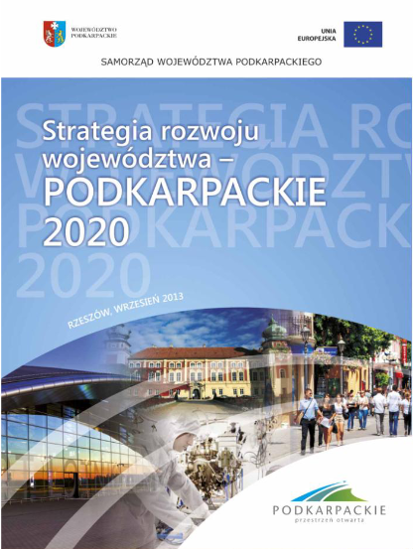
Jacek Szlachta
Szkoła Główna Handlowa w Warszawie
Strategia rozwoju województwa – Podkarpackie 2030 – kontynuacja czy przebudowa strategii regionu
X Posiedzenie Podkarpackiego Forum Terytorialnego
Podkarpackie – lider przemian społeczno-gospodarczych
Rzeszów 8 grudnia 2021 roku

Slide 2
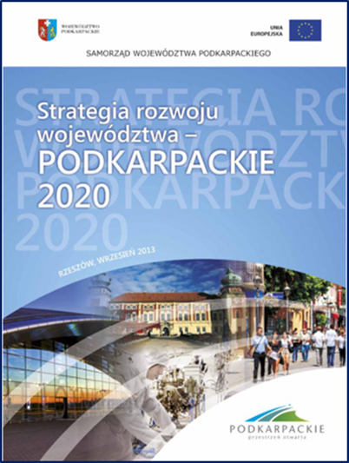

W województwie podkarpackim ma miejsce inteligentna kontynuacja (smart continuation) w zakresie programowania rozwoju regionu.
Teza ta będzie dokumentowana dwojako:
Za pomocą twardych danych (PKB, jakość rządzenia, stabilność kadr).
Miękkich opisów na tle Strategii Rozwoju Województwa – Podkarpackie 2030.

Slide 3
Wielkość PKB

Slide 4
Wielkość PKB
Wielkość PKB

Slide 5
Tabela 2. Jakość rządzenia w roku 2021
1. Opolskie -0,340
2. Pomorskie –0,489
3. Śląskie -0,557
4. Lubuskie -0,557
5. Wielkopolskie -0,587
6. Kujawsko-Pomorskie -0,589
7. Podkarpackie -0,711
8. Małopolskie -0,714
9. Mazowiecki Regionalny-0,748
10. Dolnośląskie -0,770
11.Świętokrzyskie -0,783
12. Warmińsko-Mazurskie -0,810
13. Łódzkie -0,852
14. Podlaskie -0,878
15. Zachodniopomorskie -0,888
16. Lubelskie -1,089
17. W-wski Stołeczny -1.229

Slide 6
Tabela 3. Poziom fluktuacji pracowników w instytucjach zaangażowanych w politykę spójności w 2020 w RPO
1. Świętokrzyskie 0,13
2. Lubuskie 2,08
3. Podkarpackie 4,80
4. Podlaskie 4,96
5. Wielkopolskie 5,00
6. Warmińsko-Mazurskie 5,17
7. Łódzkie 5,73
8. Śląskie 5,93
9. Mazowieckie 6,28
10. Kujawsko-Pomorskie 7,39
11. Zachodniopomorskie 7,49
12. Opolskie 7,91
13. Pomorskie 8,15
14. Dolnośląskie 8,34
15. Lubelskie 14,05
Małopolskie brak danych
Programy krajowe
PO IiS 10,02;
PO WER 14,0

Slide 7
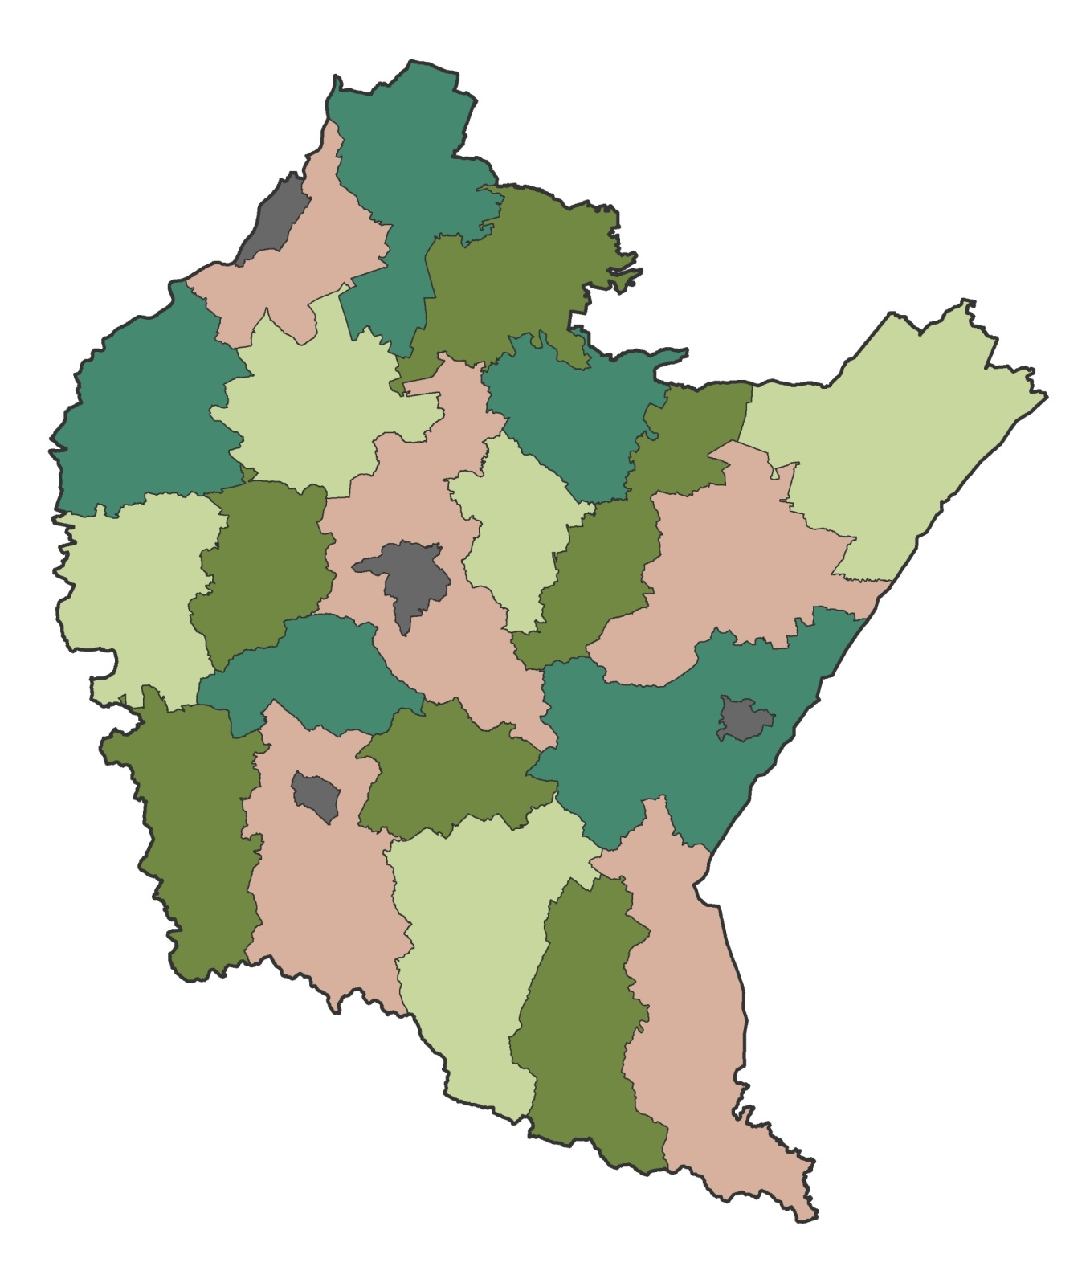
Miękkie przesłanki oceny strategii województwa podkarpackiego – przebudowa czy kontynuacja
Analityczne podstawy tez formułowanych w strategii województwa podkarpackiego.
Istotne są bardzo solidnie wykonane prace eksperckie służące wypracowaniu najważniejszych elementów strategii do których zaproszono wybitnych ekspertów z województwa i kraju.
Niezbędne jest wykorzystanie możliwości jakie wynikają z pojawienia się nowego dokumentu jakim jest sporządzany co roku raport na temat stanu województwa.

Slide 8
Miękkie przesłanki oceny strategii województwa podkarpackiego – przebudowa czy kontynuacja
Sposób prac prowadzonych nad strategią województwa podkarpackiego.
Bardzo wysoki poziom uspołecznienia oraz jakość współpracy
z interesariuszami, pomimo negatywnych uwarunkowań wynikających
z konsekwencji pandemii COVID-19.
Wypracowanie własności strategii (ownership) w procesie jej przygotowywania i wdrażania.
Uzyskanie konsensusu politycznego odnośnie priorytetów strategii.

Slide 9
Miękkie przesłanki oceny strategii województwa podkarpackiego – przebudowa czy kontynuacja
Europejski wymiar prac nad strategią województwa podkarpackiego.
Konsekwentne pozycjonowanie województwa vis-a-vis interwencja strukturalna Unii Europejskiej – fundusze strukturalne podstawowe źródło finansowania inwestycji publicznych województwa podkarpackiego.
Kulturze administracyjnej partnerów zawdzięczamy spójności zapisów strategii wojewódzkiej z propozycjami zawartymi w Regionalnym Programie Operacyjnym.
Problemem jest głęboka przebudowa polityki spójności UE w każdym kolejnym okresie programowania i wynikająca z tego niepełna adekwatność interwencji z funduszy UE do aktualnej sytuacji województwa.
Znaczenie współpracy transgranicznej dla formatowania polityki regionalnej województwa.

Slide 10
Miękkie przesłanki oceny strategii województwa podkarpackiego – przebudowa czy kontynuacja
Filozofia ukierunkowania priorytetów strategii z punktu widzenia utrzymania bardzo korzystnej trajektorii rozwojowej województwa.
Coraz większe znaczenie w designie polityki regionalnej ma budowanie odporności na różnorodne zakłócenia procesów rozwojowych.
Następuje zmiana hierarchii interwencji, w latach 2021-2027 wiodące stają się zmiany klimatyczne i cyfryzacja.
Także w obecnej dekadzie, podobnie jak w poprzedniej dekadzie kluczowe znaczenie dla finansowania inwestycji publicznych w województwie podkarpackim będą miały fundusze strukturalne UE.

Slide 11
Miękkie przesłanki oceny strategii województwa podkarpackiego – przebudowa czy kontynuacja
Kreatywność nowej generacji strategii województwa podkarpackiego.
Uwzględnienie foresightu, prognozowania i innych nowoczesnych technik prac nad strategią.
Wprowadzenie kategorii czarnych łabędzi i dzikich kart, umożliwiających reagowanie na nowe wyzwania i wykorzystanie niespodziewanych szans rozwojowych.
Przegląd inteligentnych specjalizacji zapewniający wysoką pojemność działań podejmowanych w tych ramach.
Budowanie podstaw alokacji na innowacyjne segmenty inwestycji strukturalnych.

Slide 12
Dziękuję za uwagę jszlach@sgh.waw.pl

